Slide 1
ДЫХАТЕЛЬНАЯ ЗАРЯДКА ДЛЯ ЧАСТО БОЛЕЮЩИХ ДЕТЕЙ
подготовила
педагог-психолог
Стульгис М.П.

Slide 2
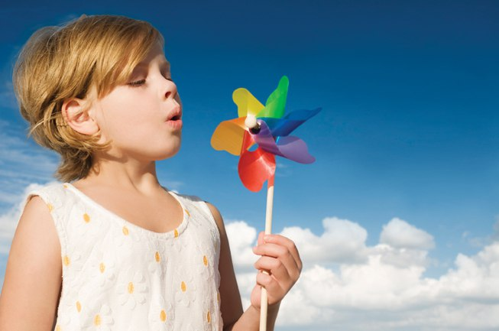

Slide 3
Уважаемые родители!
Выполняйте упражнения вместе с ребенком, показывая своим примером, как правильно надо выполнять дыхательную зарядку!
Желаю вам крепкого здоровья!

Slide 4
ЧАСИКИ
Стоя, ноги слегка расставлены, руки опущены, размахивая руками вперед, назад, произносить «Тик-так» (10-12 раз).
ТРУБАЧ
Сидя, кисти рук сжаты в трубочку, поднять вверх, медленный выдох, громко произнося
«п-ф-ф-ф-ф» (4-5 раз).

Slide 5
ПЕТУХ
И.П. стоя, ноги врозь, руки опущены.
Поднять руки в стороны, хлопая по бедрам, вдыхая, произносить «ку-ка-ре-ку» (5-6 раз).
КАША КИПИТ
Сидя, одна ладонь руки на живот, другая на груди.
Втянуть живот, набрать воздуха в грудь – вдох, опустить грудь, выпятить живот – выдох.
При вдохе, громко произносить
«ф-ф-ф-ф-ф» (5-6 раз).

Slide 6
ПАРОВОЗИК
Ходить по комнате, делая попеременные движения руками, приговаривая «чух-чух-чух-чух» (20-30 сек.).
НА ТУРНИКЕ
Стоя, ноги вместе.
Держа перед собой гимнастическую палку в обеих руках.
Поднять палку вверх, подняться на носки – вдох, опустить палку на лопатки – выдох с произношением звука «ф-ф-ф-ф-ф» (3-4 раза).

Slide 7
НАСОС
Стоя, ноги вместе, руки опущены.
Вдох, наклон туловища вправо, выдох, встать прямо, произносить «с-с-с-с-с». Тоже – влево.
РЕГУЛИРОВЩИК
Стоя, ноги на ширине плеч.
Одну руку поднять вверх, другую – в сторону.
Вдох носом, затем поменять положение рук с удлиненным выдохом и произношением звука «р-р-р-р-р-р» (4-5 раз).

Slide 8
МЯЧИ
Стоя прямо, ноги вместе, поднять руки вверх, хорошо подтянуться, подняться на носки – вдох, опустить руки, опуститься на всю ступню – выдох, произнося «у-х-х-х-х» (4-5 раз).
РАСТИ БОЛЬШОЙ
Стоя прямо, ноги вместе, поднять руки вверх, хорошо подтянуться, подняться на носки – вдох, опустить руки, опуститься на всю ступню - выдох, произнося «у-х-х-х-х-х» (4-5 раз).

Slide 9
ЛЫЖНИК
Имитация ходьбы на лыжах.
Выдох через нос с произношением звука «м-м-м-м-м» (1,5-2 мин.).
МАЯТНИК
Стоя, ноги на ширине плеч, палка на уровне нижних углов лопаток.
Наклоны туловища в стороны с произношением звука «ту-у-у-у-х-х-х»(3-4 раза в каждую сторону).

Slide 10
ГУСИ
Медленная ходьба по комнате.
На вдох руки в стороны, на выдох – опустить с произношением звука
«гу-у-у-у-у» (1-2 мин.).
СЕМАФОР
Сидя, ноги вместе.
Поднять руки в стороны, медленно опустить с длительным выдохом и произношением звука
«с-с-с-с-с-с» (3-4 раза)

Slide 11
Спасибо за внимание!

